Slide 1


Тема 5. План навчального проекту. Основні і змістові питання проекту
Київський професійно-педагогічний фаховий коледж
імені Антона Макаренка

Slide 2
План лекції
1.
2.
Моделювання запитань та ключові слова
План навчального проекту. Аналіз і обговорення прикладів навчальних проектів

Slide 3

Ключове питання – це філософське питання, найбільш широкоосяжне з питань. Воно охоплює кілька різних наукових напрямів, розділів, навчальних предметів, на нього немає конкретної відповіді.
Тематичне питання – це широке питання, на яке теж немає конкретної відповіді, воно може охоплювати окрему тему або розділ програми.
Змістові питання – це базові, репродуктивні питання, відповіді на які є конкретними, і їх достатньо легко знайти у шкільному підручнику. Відповіді на ці питання показують знання здобувачі освітив. Вони відносяться до конкретного уроку. Це питання типу «Що?», «Де?», «Коли?» «Як називається?», мають конкретні точні відповіді, та є основними, базовими для формування знань з цієї теми.

Slide 4
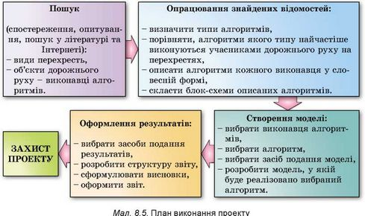

Slide 5
Робота над проектами проходить в кілька етапів
1. Підготовка до роботи над проектом.
2. Вибір теми.
3. Постановка мети і завдання проекту.
4. Пошук інформації різними способами.
5. Виконання завдань проекту.
6. Підготовка до захисту проекту.
7. Презентація (захист) проектів.
8. Аналіз результатів проектної роботи.

Slide 6
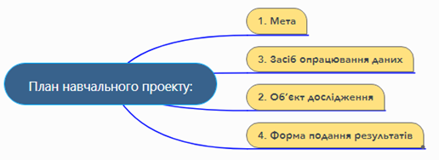

Slide 7
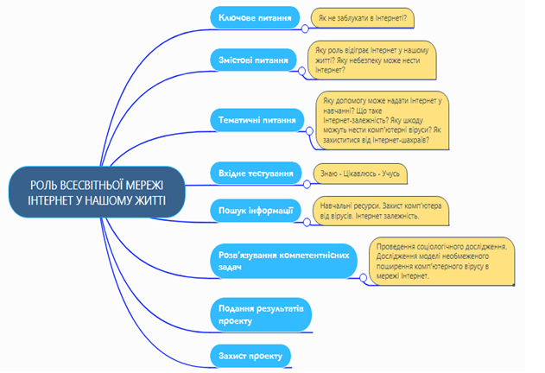

Slide 8

ВИКОРИСТАНІ
ДЖЕРЕЛА
https://zakon.rada.gov.ua/laws/show/z0941-20#Text

